Slide 1

Môn : Toán
Bài 68: LUYỆN TẬP

Slide 2

HOẠT ĐỘNG 1: KHỞI ĐỘNG
ĐỐ BẠN

Slide 3
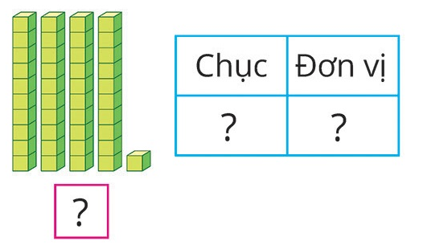
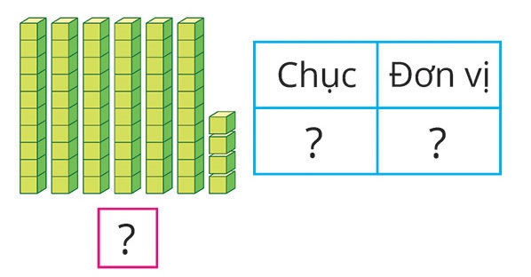
HOẠT ĐỘNG 2: THỰC HÀNH
Điền số thích hợp vào ô trống
a)
b)
4
1
6
4
64
41
4

Slide 4
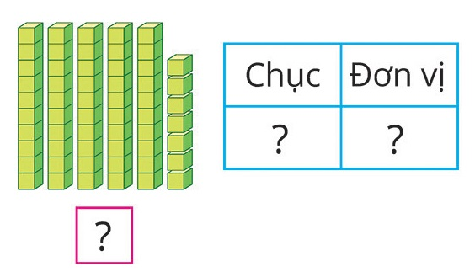
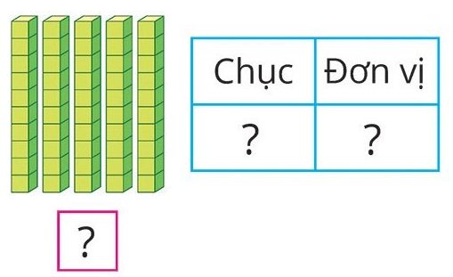
Điền số thích hợp vào ô trống
c)
d)
5
0
5
7
50
57
4

Slide 5

Số 27 gồm 2 chục và 7 đơn vị
Số 27 gồm mấy chục và mấy đơn vị?
Số 63 gồm 6 chục và 3 đơn vị
Số 63 gồm mấy chục và mấy đơn vị?
Số 90 gồm 9 chục và 0 đơn vị
Số 90 gồm mấy chục và mấy đơn vị?

Slide 6
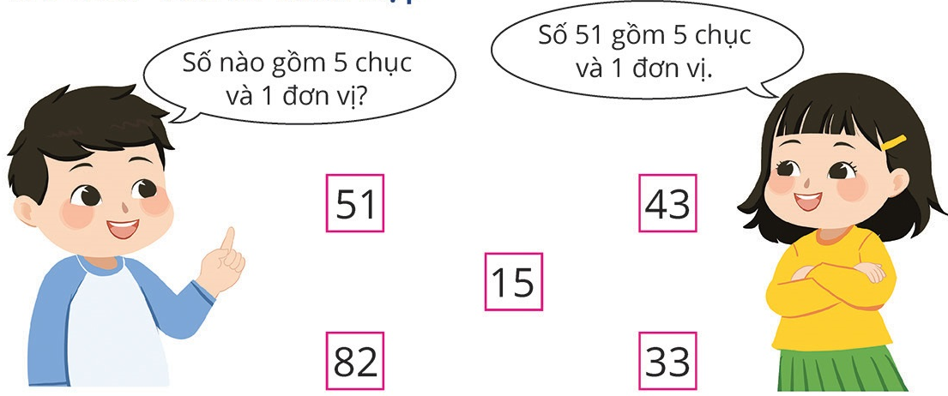
Trò chơi : “ Tìm số thích hợp

Slide 7
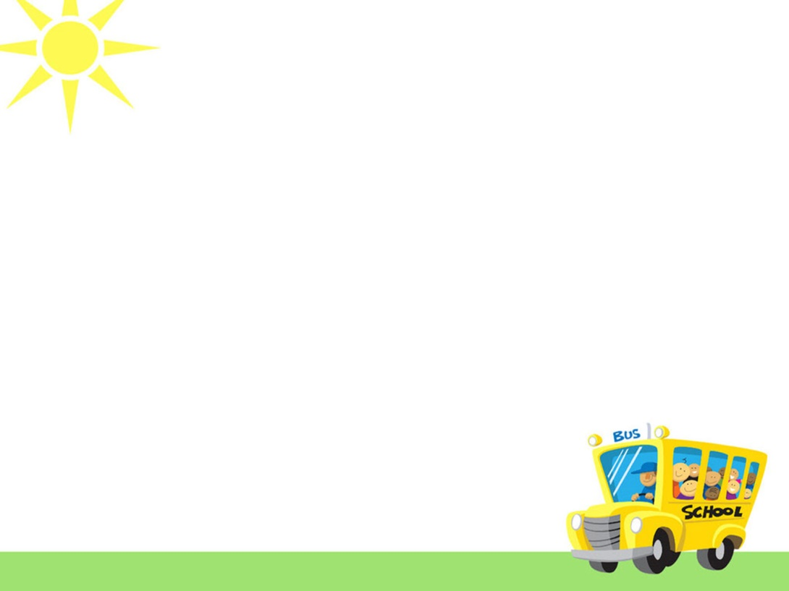
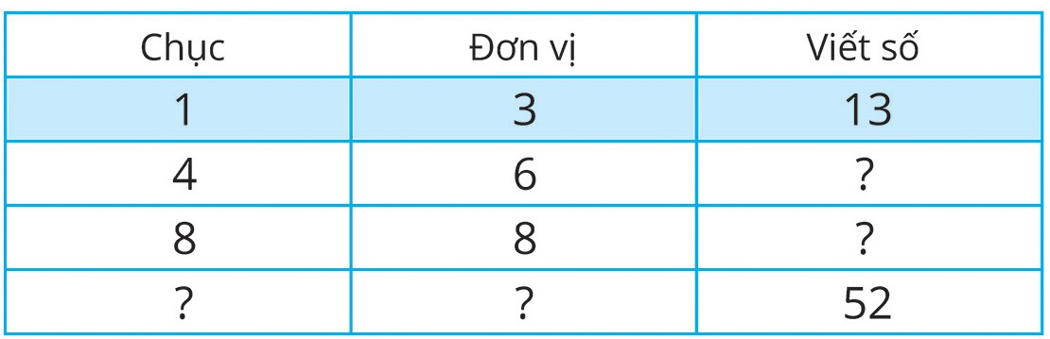
Điền số thích hợp vào ô trống?
46
88
5
2

Slide 8


Thư giãn

Slide 9
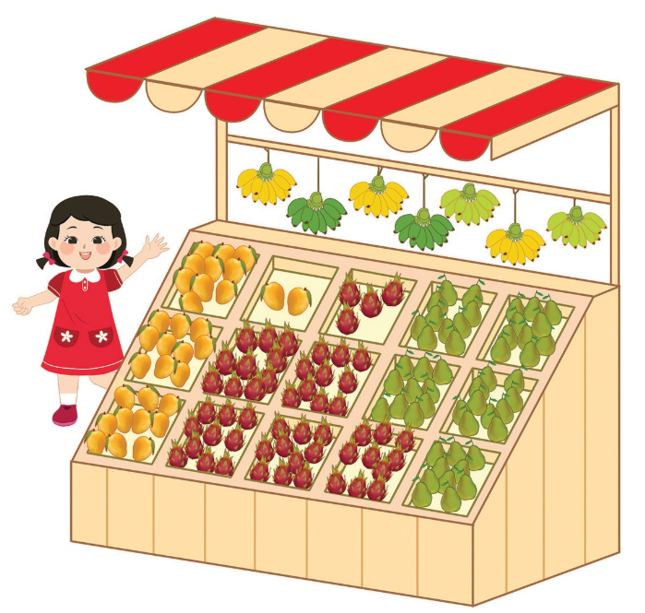
HOẠT ĐỘNG 4: VẬN DỤNG
Xem tranh rồi đếm số quả mỗi loại?

Slide 10


HOẠT ĐỘNG 5: CỦNG CỐ
Ô CỬA BÍ MẬT
1
2
3
4

Slide 11
Ô số 1:
Số 87 gồm mấy chục và mấy đơn vị?
Đáp án: Số 87 gồm 8 chục và 7 đơn vị

Slide 12

Ô số 2:
Xem tranh rồi đếm có bao nhiêu quả dâu?
Đáp án: Có 37 quả dâu

Slide 13

Ô số 3:
Xem tranh rồi đếm có bao nhiêu quả trứng?
Đáp án: Có 28 quả trứng

Slide 14
Ô số 4:
Số có 4 chục và 5 đơn vị là số nào?
Đáp án: Số 45

Slide 15




Dặn dò

Slide 16
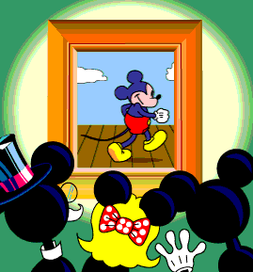

HẸN GẶP LẠI CÁC EM
Chào tạm biệt!

